Slide 1

ضرب وحيدات الحد

Slide 2
درست إجراء العمليات على العبارات الأسية .
فيما سبق
1 ) أضرب وحيدات الحد
2 ) أبسط عبارات تتضمن وحيدات الحد .
الآن
1 ) وحيدات الحد
2 ) الثابت
المفردات

Slide 3
جدول التعلم
ماذا أعرف ؟ | ماذا أريد أن أعرف ؟ | ماذا تعلمت ؟

Slide 4
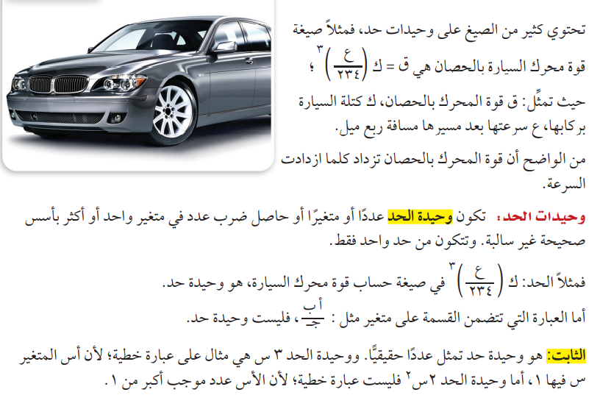
لماذا

Slide 5
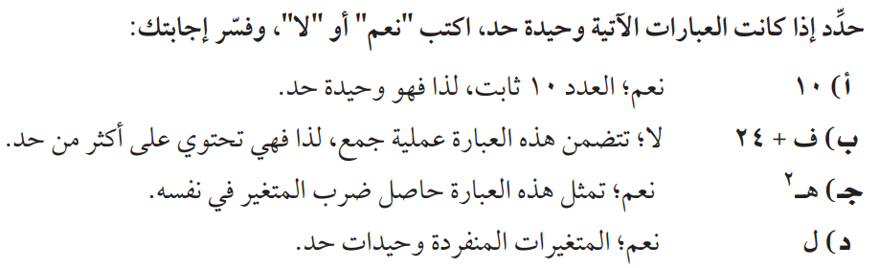
تمييز وحيدات الحد
مثال 1

Slide 6
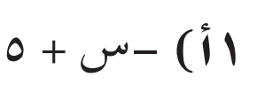

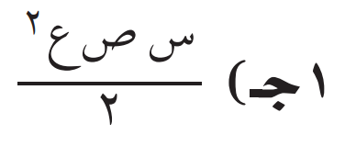
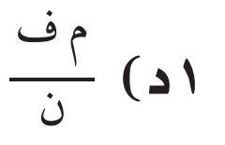
تحقق من فهمك
1 أ ) .........................................
1 ب ) ........................................
1 جـ ) ........................................
1 ب ) ........................................

Slide 7
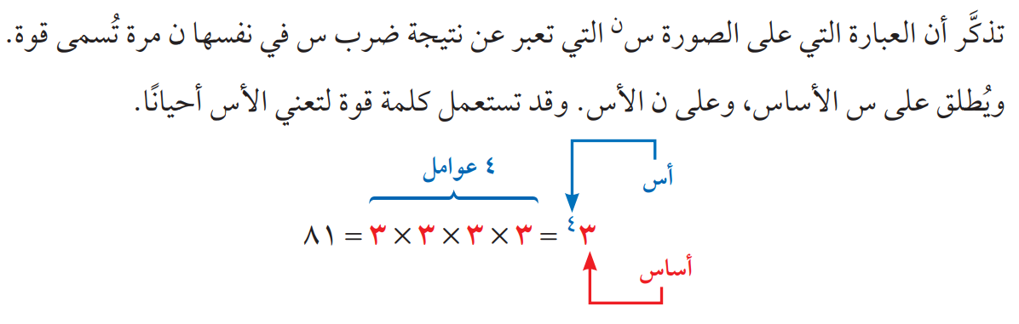
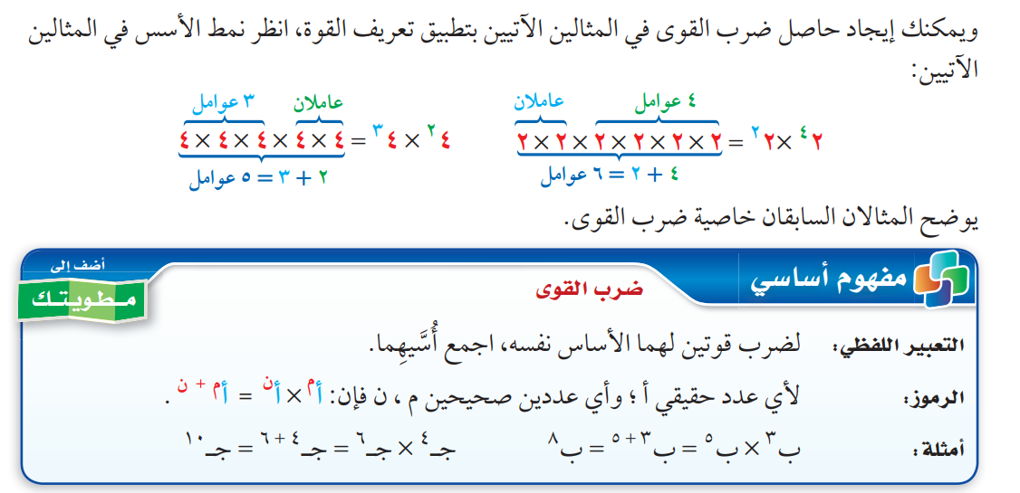

Slide 8
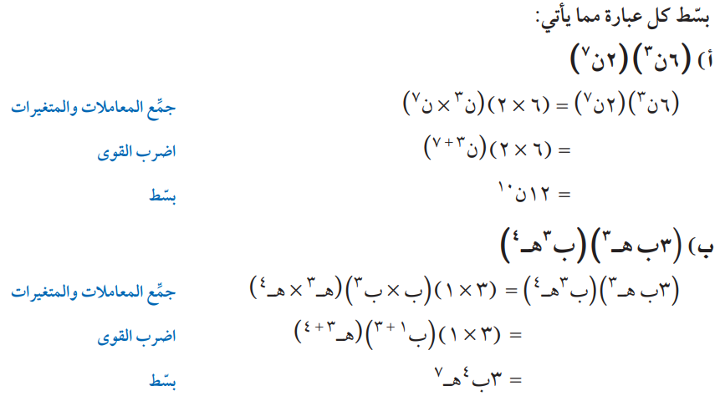
ضرب القوى
مثال 2

Slide 9
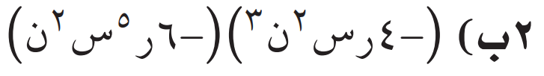
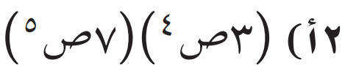
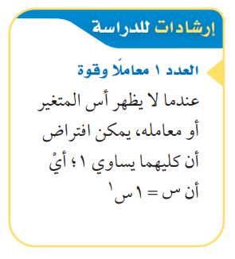
تحقق من فهمك
......................................
......................................
......................................
......................................
......................................
......................................
......................................
......................................

Slide 10
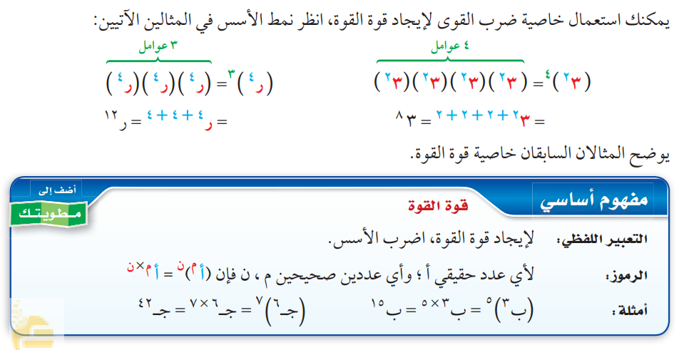

Slide 11
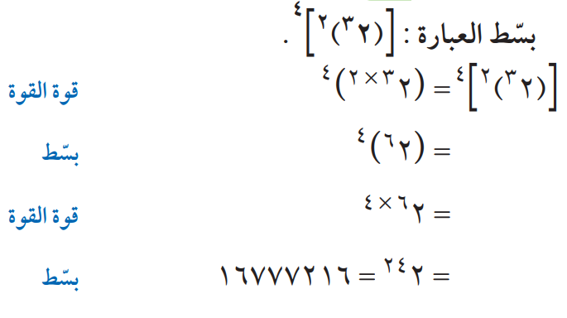
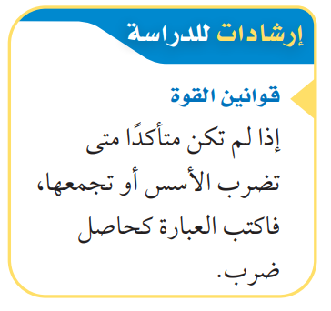
قوة القوة
مثال 3

Slide 12
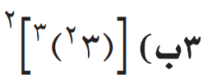
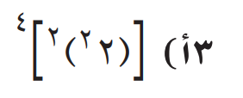
تحقق من فهمك
......................................
......................................
......................................
......................................
......................................
......................................
......................................
......................................

Slide 13
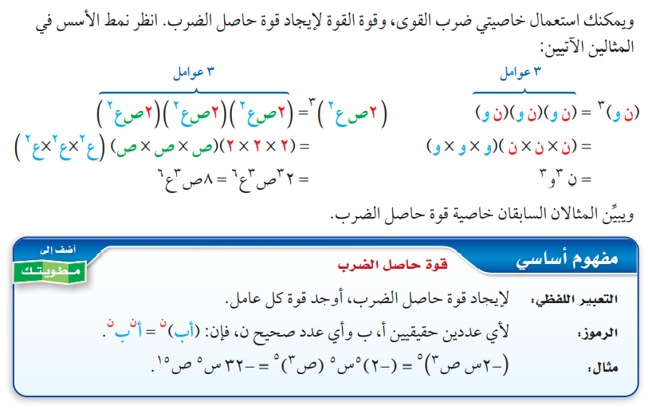

Slide 14
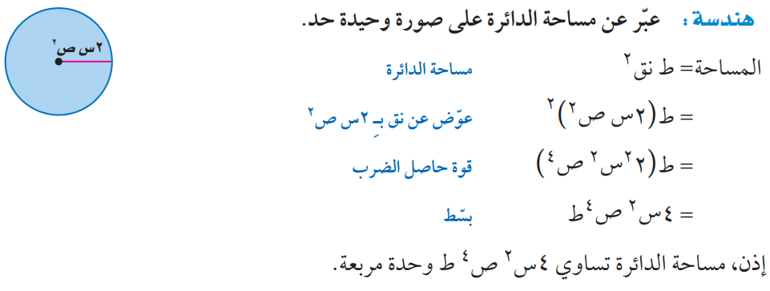
قوة حاصل الضرب
مثال 4

Slide 15
تحقق من فهمك
4ب) عبر عن مساحة المثلث الذي ارتفاعه 4أ وطول قاعدته 5أ ب² على صورة وحيدة حد .
4أ) عبر عن مساحة المربع الذي طول ضلعه 3س ص² على صورة وحيدة حد .
..........................................
..........................................
..........................................
..........................................
..........................................
..........................................
..........................................
..........................................
..........................................
..........................................
4أ
5أ ب²
3س ص²

Slide 16
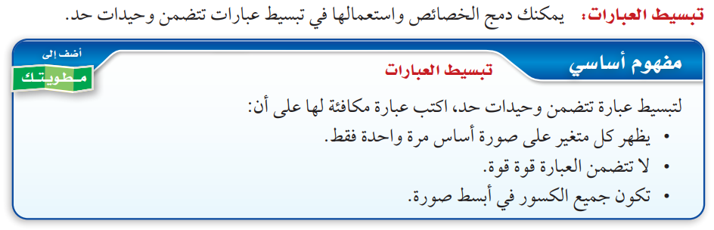
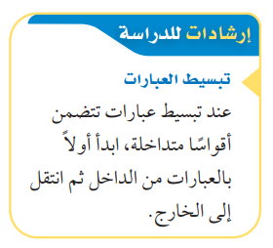
تبسيط العبارات

Slide 17
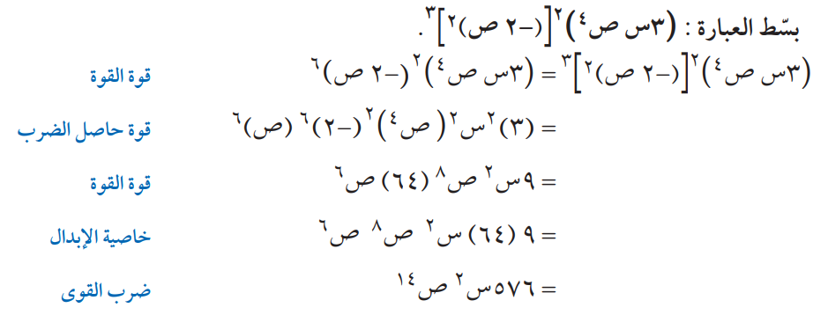
تبسيط العبارات
مثال 5

Slide 18
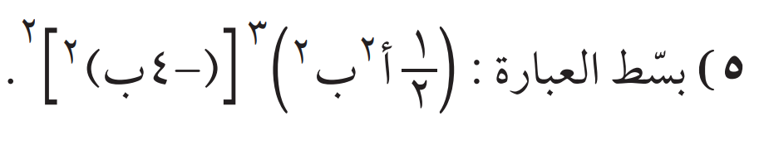
تحقق من فهمك
..............................................................................................
..............................................................................................
..............................................................................................
..............................................................................................

Slide 19




تأكد
1 ) .........................................
2 ) ........................................
3 ) ........................................
4 ) ........................................

Slide 20



تأكد
......................................
......................................
......................................
......................................
......................................
......................................
......................................
......................................

Slide 21
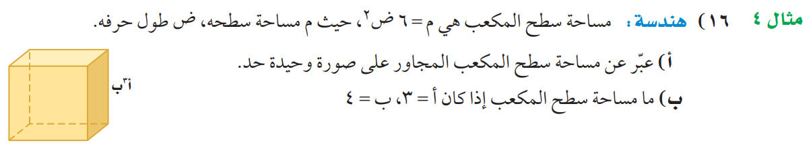
تأكد
............................................................................................................
............................................................................................................
............................................................................................................
............................................................................................................
............................................................................................................

Slide 22
مهارات التفكير العليا
............................................................................................................
............................................................................................................
............................................................................................................
............................................................................................................
............................................................................................................

Slide 23


الواجب
بمنصة مدرستي
تصميم
أ. عثمان الربيعي
@uthman20191
موقع رفعة التعليمية

